Slide 1
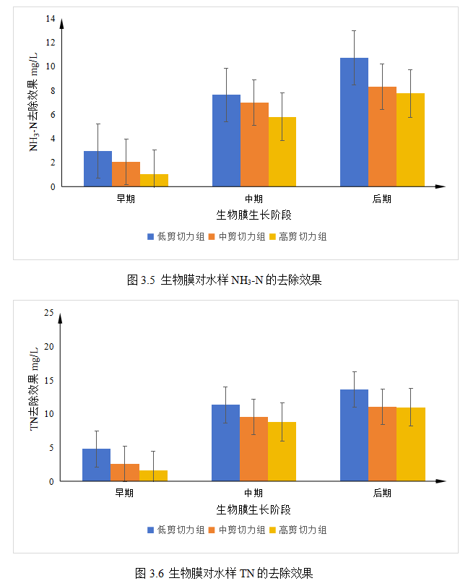
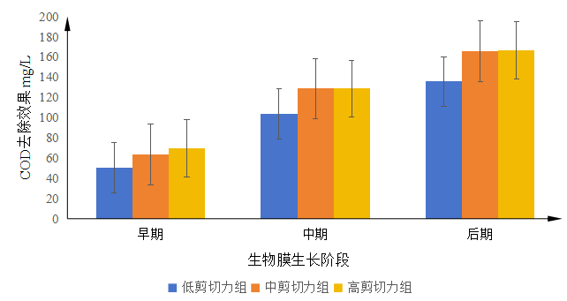
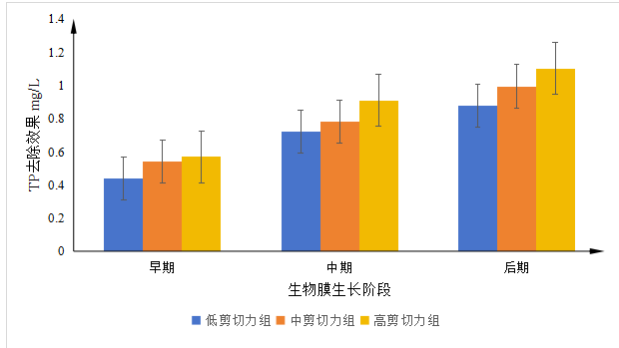
毕业论文
已完成内容
中期答辩要求的全部内容
室内模拟试验
生物膜表观特征分析、生物量分析、水质分析
除COD：最高83.50%
除P：最高27.59%
脱氮：最高42.94%、54.64%

Slide 2
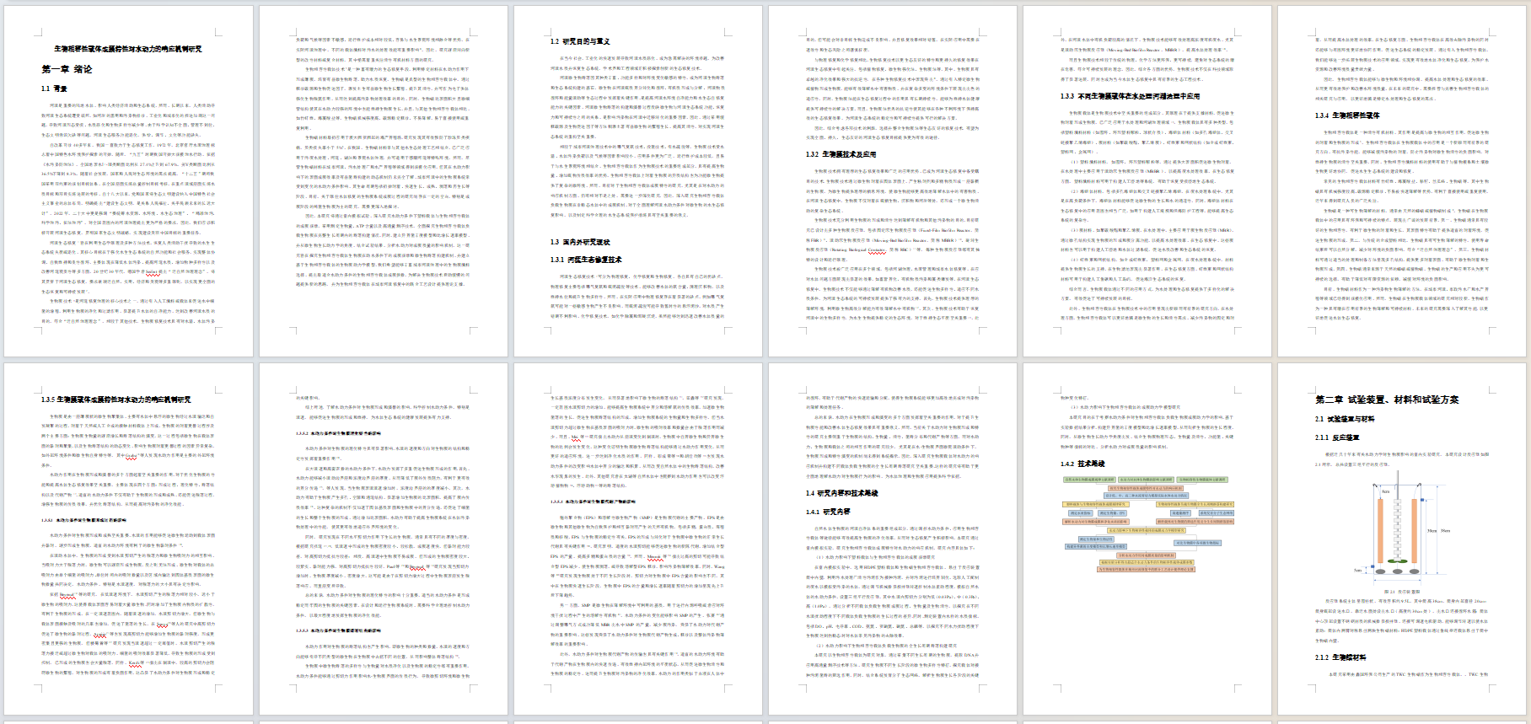
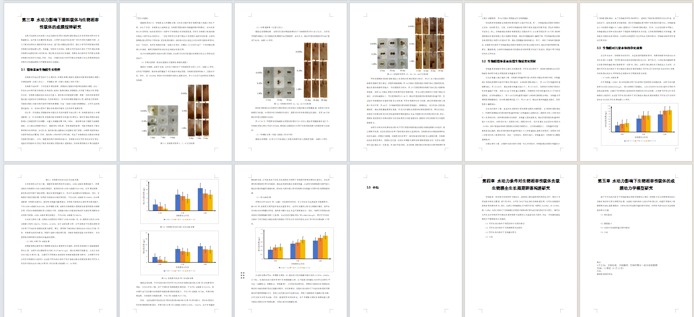
毕业论文
已完成内容
中期答辩要求的全部内容
室内模拟试验
生物膜表观特征分析、生物量分析、水质分析

Slide 3
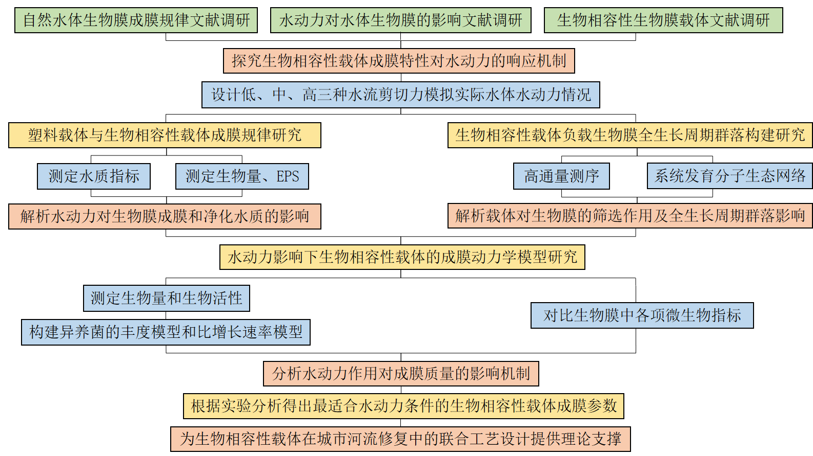
毕业论文
未完成内容
微生物分析→相关数据没有完成检测→目前先学习相关内容
成膜动力学

Slide 4
毕业论文
时间节点
要求5月6日~19日完成论文，目前微生物相关数据不知道什么时候有，担心微生物分析和模型分析时间不够
5月20日~6月5日完成答辩
目前先进行微生物分析相关内容的学习

